Slide 1

ESCUELA SUPERIOR POLITÉCNICA DEL LITORAL
TEMA:
PROCESO DE DIRECCIÓN DE ARTE ENFOCADO AL CAMBIO DE IMAGEN DE ESPOLTV.
AUTORES: aristóteles víctor pérez vásconez jennyffer katiuska plúas ramírez douglas leonardo ubilla jurado

Slide 2
MISIÓN
Contribuir al rediseño de la imagen de ESPOL TV, a través del aporte de ideas para su línea gráfica.
VISIÓN
Poder llegar a la mente de los televidentes mediante la proyección de un producto audiovisual que impacte y genere dinamismo de ESPOL TV

Slide 3
  INTRODUCCIÓN
ESPOL TV es una cadena de televisión ecuatoriana con sede en la provincia de Santa Elena y es la televisora de la Escuela Superior Politécnica del Litoral. Utiliza el eslogan "El canal del sol".
Se encuentra en el Canal 41 en Santa Elena. Su comienzo de transmisión fue en noviembre de 1996.
El enfoque del proyecto es el rediseño de la línea gráfica de ESPOL TV con el fin de captar la atención de público televidente en la provincia de Santa Elena.

Slide 4
OBJETIVOS
OBJETIVO GENERAL
Rediseñar una línea gráfica para mostrar e informar al espectador una propuesta totalmente diferente, formal, seria y moderna para ESPOLTV, que el espectador la reconozca y se identifique con ella.
OBJETIVOS ESPECÍFICOS
Transmitir notoriedad y prestigio en la línea gráfica.
Reflejar la auténtica importancia y dimensión ESPOLTV.
Conseguir una opinión pública favorable.
Proporcionar una excelente información a través de la línea gráfica.

Slide 5
TARGET
Nuestro público objetivo son personas de un nivel social medio y medio- bajo residente en la provincia de Santa Elena, que estén constantemente visitándola o que simplemente gusten conocer o identificar al canal.

Slide 6
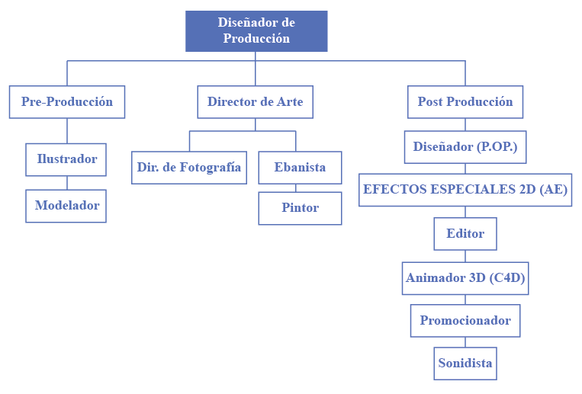
ORGANIGRAMA

Slide 7
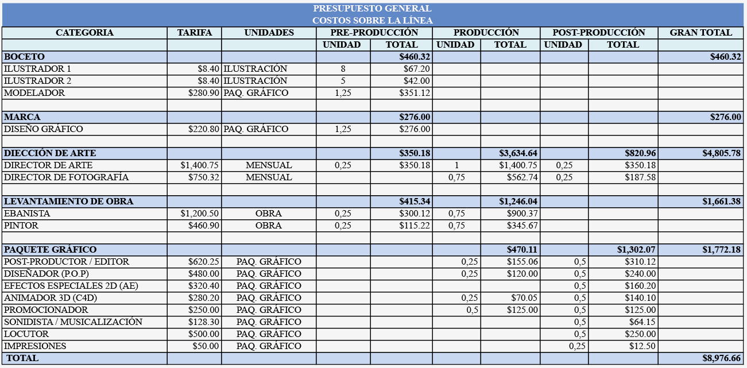
PRESUPUESTO DE LA LÍNEA GRÁFICA

Slide 8
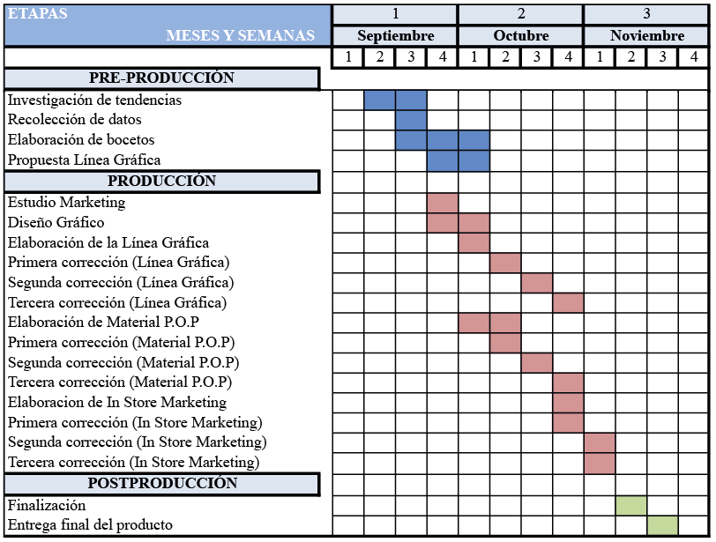
CRONOGRAMA

Slide 9
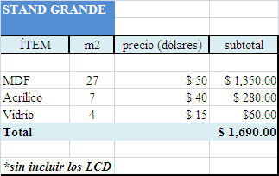
PRESUPUESTO DEL IN STORE MARKETING

Slide 10
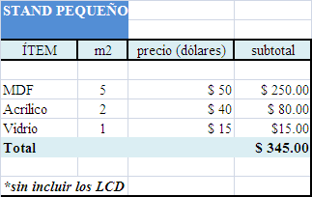
PRESUPUESTO DEL IN STORE MARKETING

